Slide 1
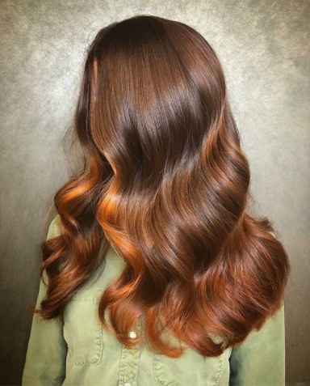
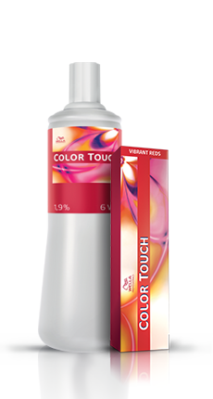
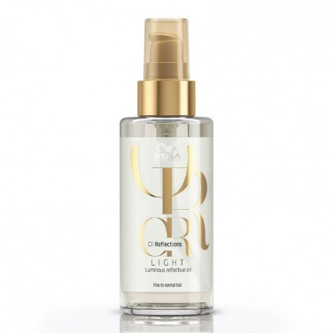
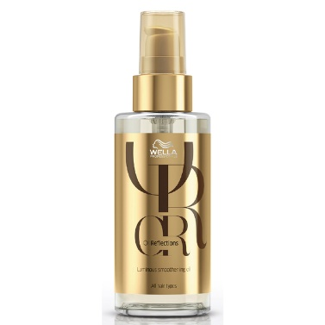
Ακτινοβόλο χάλκινο από @hair_bynay
Για αυτές που αναζητούν ένα πιο σκούρο μεταλλικό χρώμα, ο χαλκός είναι η τέλεια απόχρωση για να δημιουργήσετε αυτό το μεταλλικό φινίρισμα. Το κλειδί είναι να χρησιμοποιήσετε το κατάλληλο προϊόν για αυτό το αστραφτερό εφέ.
Συνδυασμός αποχρώσεων
A. Color Touch + Color Touch Emulsion
20g 6/47 + 20g 6/7 + 40g 1.9%
B. Color Touch + Color Touch Emulsion
20g 7/43 + 20g 7/4 + 40g 4%
Ο @hair_bynay χρησιμοποίησε δύο διαφορετικούς συνδυασμούς από το ημιμόνιμο χρώμα της Wella Professionals, το Color Touch. Μια πιο σκούρα ανάμιξη των 6/47 + 6/7 με Color Touch Emulsion 1.9% στη ρίζα, που σβήνει στη ζωντάνια των 7/43 + 7/4 με Color Touch Emulsion 4%. Το 4% χρησιμοποιείται εδώ για μεγαλύτερη ένταση, επιτρέποντας αυτή την μεταλλική γυαλάδα.
Για τα πιο μακριά μαλλιά η λάμψη είναι ο κύριος στόχος. Έτσι, χρησιμοποιώντας ένα έλαιο για να έχετε την τέλεια αντανάκλαση, δημιουργείται μια καλή βάση.Η Wella Professionals έχει δυο ξεχωριστά ανώτερα έλαια από την Oil Reflections. Μια ανάλαφρη έκδοση για λεπτά μαλλιά που δίνει φωτεινή μαργαριταρένια λάμψη και ένα έλαιο λείανσης που δίνει ένα γυαλιστερό ακτινοβόλο φινίρισμα.
Notes:
Radiant copper by @hair_bynay
@hair_bynay has used 2 different formulas from Wella Professionals demi permanent range Color Touch. A deeper mixture of 6/47 + 6/7 with Color Touch Emulsion 1.9% at the root melted into the vibrancy of 7/43 + 7/4 with Color Touch Emulsion 4%. The 4% is used here for more intensity to allow that metallic to glow. For longer hair the shine is the main focus so using an oil to allow for maximum reflection is a good base. Wella Professionals has 2 distinct subliming oils from Oil Reflections. A light version for finer hair to give a luminous pearlescent shine and a smoothening oil to give glossy radiant finish.

